Slide 1
Crosstab Reporting
with Virtual List Technique
ADV001
Recep Güney
rg@dataart.ist

Slide 2
Konular
ExecuteSQL ()
Virtual List
SQL + VL = Crosstab Report
FileMakerTurk.com | Konya
31.03.2018

Slide 3
ExecuteSQL ()
FileMaker v12 ile birlikte tanıtıldı.
Kapsam bağımsız sorgulama dilidir.
ExecuteSQL ( query ; “” ; “” { ; ?} )
Query
SELECT id, Adi, Mesafesi, FROM Gezegenler WHERE H2O = ‘Evet’
Query = find X from Y where Z
Field separator
Record separator
Optional parameters
FileMakerTurk.com | Konya
31.03.2018

Slide 4
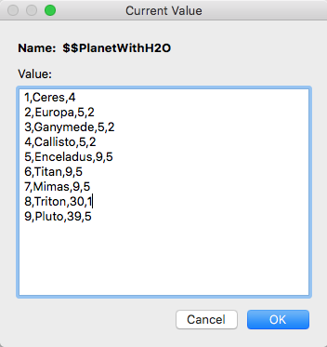


ExecuteSQL ()
SQL sonuçlarını Virtual List için hazırlık
Field Separator için özel karakter ( “|” veya “~”)
Record separator için default return
Sonucu $$GlobalVariable olarak tanımla.
FileMakerTurk.com | Konya
31.03.2018

Slide 5

DEMO
FileMakerTurk.com | Konya
31.03.2018

Slide 6
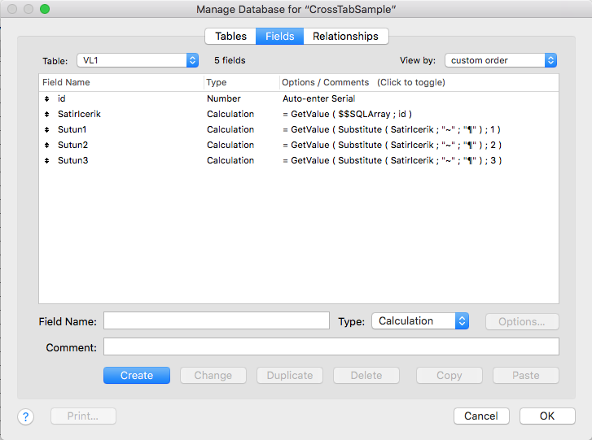
Virtual List table
Founder
Bruce Robertson, 2009
İhtiyaç
Subsummary Report yetersizlikleri.
Rapor Datasında manipülasyon.
Çok kullanıcı desteği.
Performans
Reçete
$$GlobalVariable
Serial field
Unstored Calculation Fields
List View Layout
FileMakerTurk.com | Konya
31.03.2018

Slide 7
DEMO
FileMakerTurk.com | Konya
31.03.2018

Slide 8
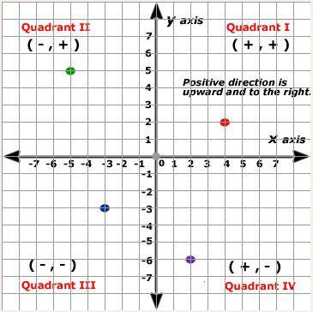
Crosstab Report
2 dimensional array ( +, - )
FileMakerTurk.com | Konya
31.03.2018

Slide 9
DEMO
FileMakerTurk.com | Konya
31.03.2018

